Slide 1
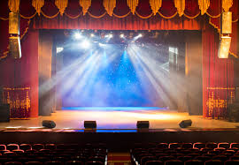
অর্থনীতি ক্লাসে
সবাইকে স্বাগত

Slide 2
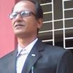
শিক্ষক পরিচিতি
মোঃ আবতাবুল আলম
প্রভাষক(অর্থনীতি)
জনতা কলেজ
উপজেলাঃ ডিমলা
জেলাঃ নিলফামারী
মোবাইলঃ ০১৭১৬৫৩১৪৮৭
Email: abtabul72@.com

Slide 3
পাঠ পরিচিতি
শ্রেণিঃএকাদশ/দ্বাদশ
বিষয়ঃ অর্থনীতি
অধ্যায়ঃচতুর্থ
(বাজার)
সময়ঃ ৪৫ মিনিট
তারিখঃ ২৯ -০৭-২০২০খ্রীঃ

Slide 4
আজকের আলোচ্য বিষয়
বাজার
(MARKET)
বাজার ও বাজারের শ্রেণিবিভাগ

Slide 5
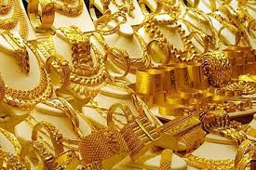
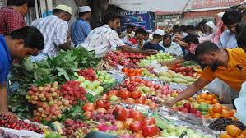
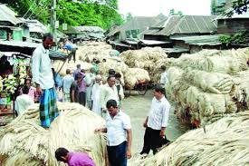
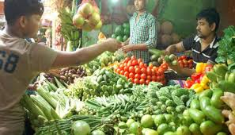
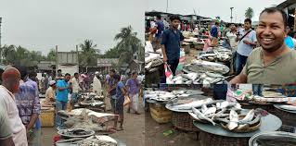
নিচের ছবিগুলো লক্ষ্য করি
বিভিন্ন ধরনের বাজারের ছবি

Slide 6
শিখণফল
পাঠ শেষে শিক্ষার্থীরা-
বাজার সম্পর্কে জানতে পারবে ?
বাজারের শ্রেণিবিভাগ বর্ণনা করতে পারবে ?

Slide 7
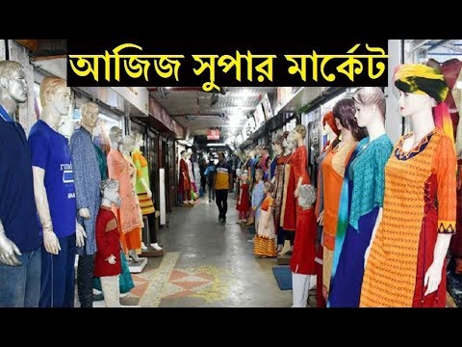
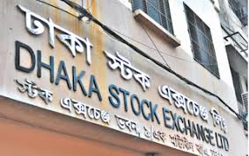
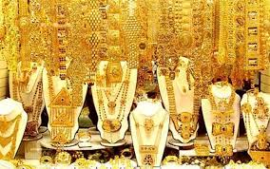
বাজার কি ?
অর্থনীতিতে বাজার বলতে কোন নির্দিষ্ট স্থানকে বোঝায় না বরং কোন দ্রব্যকে বোঝায় যা ক্রেতা-বিক্রেতার মধ্যে প্রত্যক্ষ ও পরোক্ষ প্রতিযোগিতার মাধ্যমে একটি নির্ধারিত দামে ক্রয়-বিক্রয় হয় ।
যেমন-শেয়ার বাজার, পাটের বাজার, স্বর্ণের বাজার ইত্যাদি ।

Slide 8
বাজার সম্বন্ধে অর্থনীতিবিদ্গনের সংজ্ঞা
অধ্যাপক চাপম্যান (Chapman) বলেন,”বাজার বলতে কোন নির্দিষ্ট স্থানকে বোঝায় না, বরং এক বা একাধিক দ্রব্যকে বোঝায়, যা ক্রেতা ও বিক্রেতার মধ্যে প্রত্যক্ষ প্রতিযোগিতার মাধ্যমে একটি নির্দিষ্ট দামে ক্রয়-বিক্রয় হয় ।”
অধ্যাপক ডমিনিক স্যাল্ভেটর (Dominick Salvatore) বলেন,”বাজার হচ্ছে এরুপ এক বা একাধিক অঞ্চল, যেখানে ক্রেতা ও বিক্রেতারা দ্রব্য, সেবা ও সম্পদের ক্রয়-বিক্রয় করে । অর্থনীতিতে প্রতিটি দ্রব্য, সেবা এবং সম্পদের ক্রয়-বিক্রয়ের বাজার রয়েছে ।”

Slide 9
বাজারের শ্রেণিবিভাগঃ আয়তন,সময় এবং প্রতিযোগিতার ভিক্তিতে বাজারের শ্রেণি বিভাগ
বাজার
আয়তন বা পরিধির ভিক্তিতে বাজার
প্রতিযোগিতার ভিক্তিতে বাজার
সময়ের ভিক্তিতে বাজার
স্থানীয় বাজার
অতি স্বল্পকালীন বাজার
পূর্ণ প্রতিযোগিতামূলক বাজার
অপূর্ণ প্রতিযোগিতামূলক বাজার
জাতীয় বাজার
স্বল্পকালীন বাজার
আন্তর্জাতিক বাজার
দীর্ঘকালীন বাজার
অতি দীর্ঘকালীন বাজার
একচেটিয়া
ডুয়োপলি
অলিগোপলি
একচেটিয়া প্রতিযোগিতা
মনোপসনি
ডুয়োপসনি
দ্বি-পাক্ষিক একচেটিয়া

Slide 10
সাধারণ বহুনির্বাচনি প্রশ্ন (Simple MCQ)
মূল্যায়ণ/একক কাজ
১) অর্থনীতিতে বাজার বলতে কি বোঝায় ?
ক) কোন নির্দিষ্ট পণ্যকে
খ) কোন নির্দিষ্ট স্থানকে
গ) ক্রেতা-বিক্রেতার দর কষা-কষিকে
ঘ) নির্দিষ্ট দামে নির্দিষ্ট পন্যের ক্রয়-বিক্রয় কার্যক্রমকে

Slide 11
সাধারণ বহুনির্বাচনি প্রশ্ন (Simple MCQ)
মূল্যায়ণ/একক কাজ
২) প্রতিযোগিতার ভিক্তিতে বাজারকে কয় ভাগে ভাগ করা যায় ?
৩) অতি স্বল্পকালীন বাজার কোনটি ?
ক) ২ ভাগ
খ) ৩ ভাগ
গ) ৪ ভাগ
ঘ) ৫ ভাগ
ক) ধান
খ) সবজি
গ) পেয়াজ
ঘ) আলু

Slide 12
বহুপদি সমাপ্তিসূচক বহুনির্বাচনি প্রশ্ন (Multiple Completion MCQ)
১) পাট, সোনা এবং তৈরী পোশাকের বাজার-
i) স্থানীয় বাজার
ii) জাতীয় বাজার
iii) আন্তর্জাতিক বাজার
নিচের কোনটি সঠিক ?
১) বাজারের বৈশিষ্ঠ্য হলো-
i) এক বা একাধিক দ্রব্য
ii) ক্রেতা ও বিক্রেতা
iii) দর কষা-কষি
নিচের কোনটি সঠিক ?
ক) i
খ) i ও iii
গ) ii ও iii
ঘ) I, ii ও iii
ক) i
খ) ii
ক) i ও iii
ক) i , ii ও iii

Slide 13
দলীয় কাজ
অর্থনীতিতে বাজার ব্যবস্থা সম্পর্কে তোমার মতামত ব্যক্ত কর ।
সময়ঃ ১০ মিনিট

Slide 14
সৃজনশীল প্রশ্ন(CQ)
বাড়ির কাজ
জ্ঞানমূলক প্রশ্ন
অনুধাবন মূলক প্রশ্ন
১) অর্থনীতিতে বাজার কাকে বলে ?
১) মাছ, দেশীয় বস্ত্র ও স্বর্ণ কোন ধরনের বাজারের অন্তর্ভূক্ত ?

Slide 15
বাজার (MARKET)
আগামী ক্লাস
চতুর্থ অধ্যায়
আলোচ্য বিষয়
আয়তন বা পরিধির ভিক্তিতে বাজারের শ্রেণিবিভাগ

